Slide 1

코레일 예매 일정관리
쌍용강북교육센터
2차 프로젝트
1조
전윤환개인발표

Slide 2

CONTENTS
1
일정계획
ERD
마이페이지
승차권반환
이슈사항
2
3
4
5

Slide 3
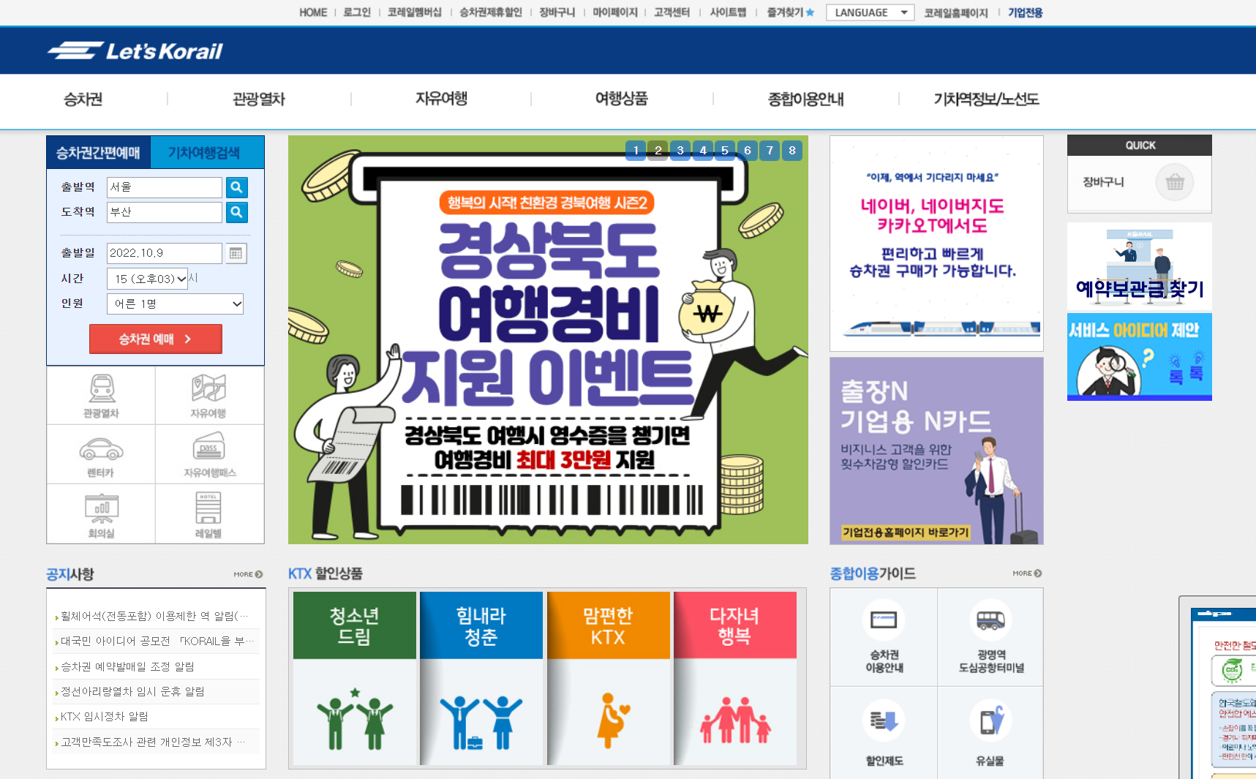
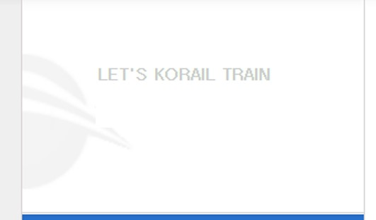
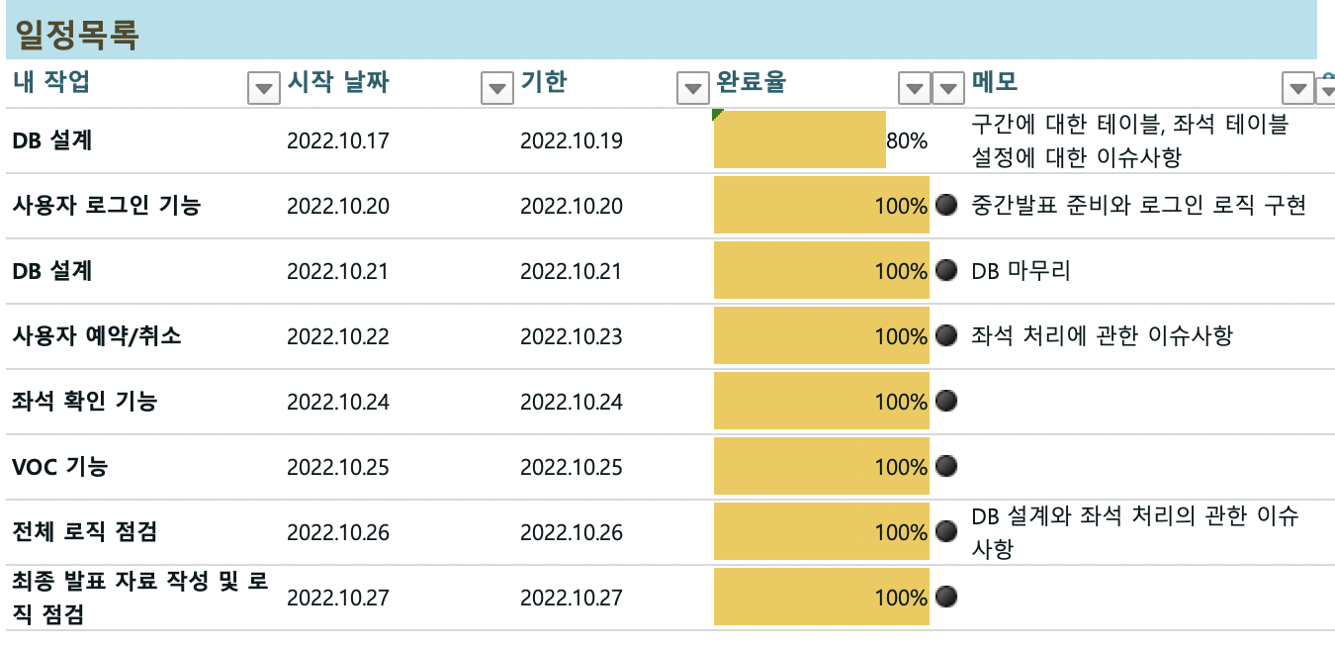
1조 | 쌍용강북교육센터
일정계획 | ERD | 마이페이지 | 승차권반환 | 이슈사항 |
일정계획
일정계획
-
+

Slide 4
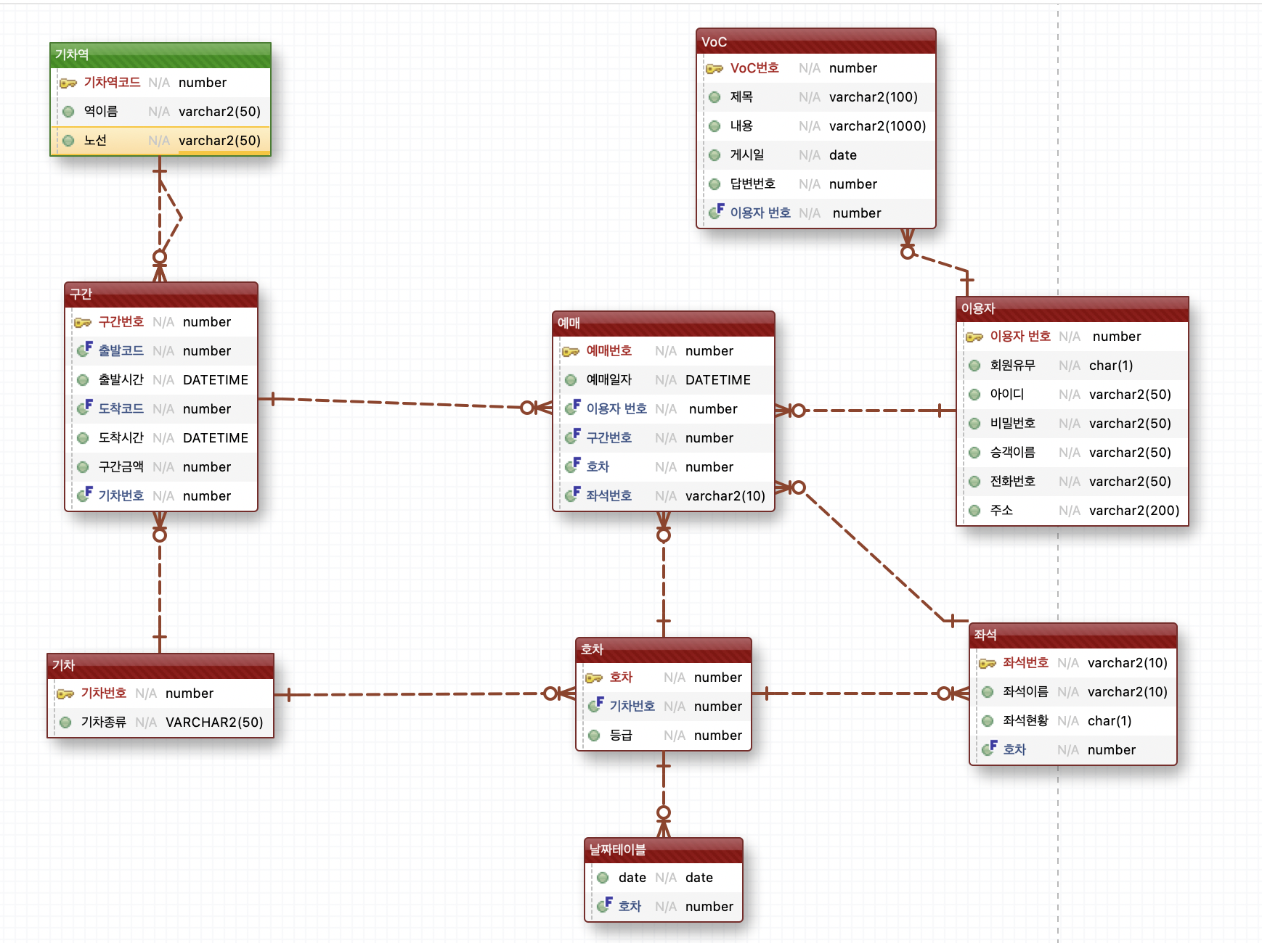
1조 | 쌍용강북교육센터
일정계획 | ERD | 마이페이지 | 승차권 반환 | 이슈사항
ERD
일정계획
+
ERD
-

Slide 5
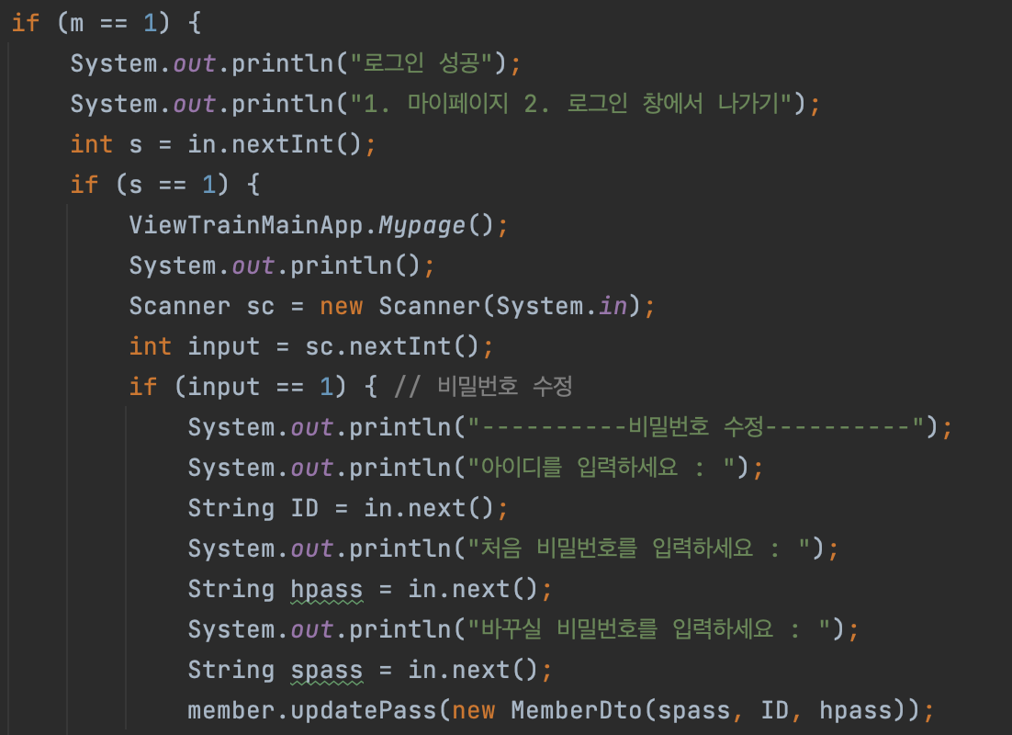
1조 | 쌍용강북교육센터
마이페이지 | 핵심 로직 | SQL | 구현 코드 및 콘솔 화면 |
마이페이지
핵심로직
-
SQL
+
로그인 성공했을 때, 마이페이지 가도록 설계

Slide 6
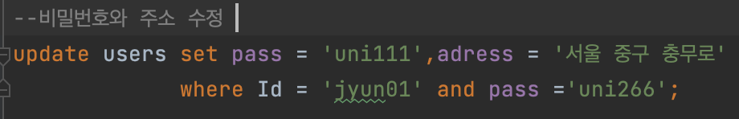
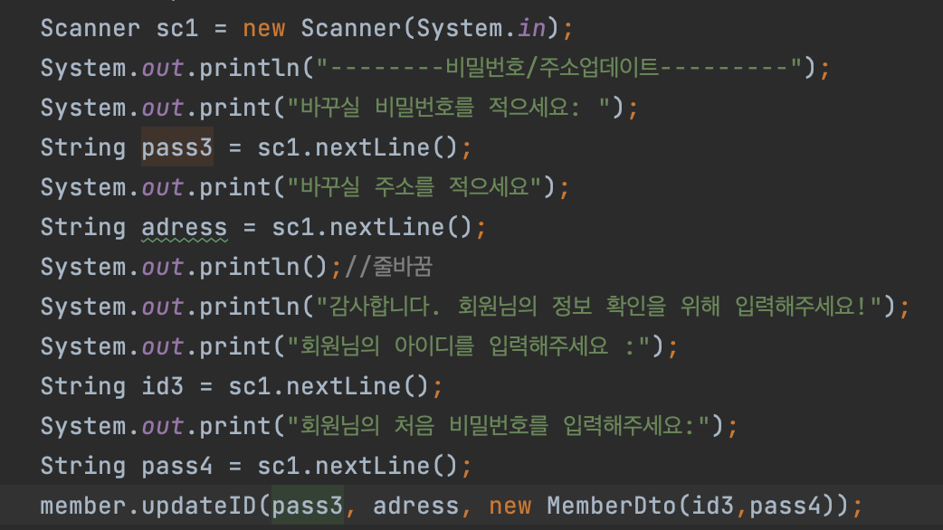
1조 | 쌍용강북교육센터
마이페이지 | 소스코드 |
마이페이지
소스코드
-
+

Slide 7
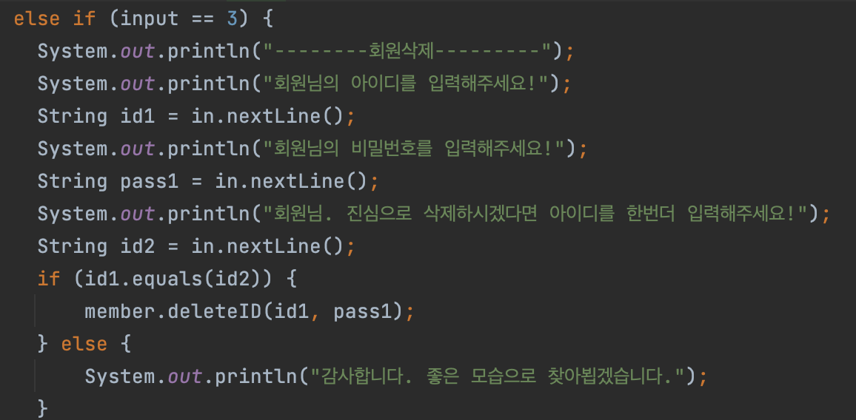
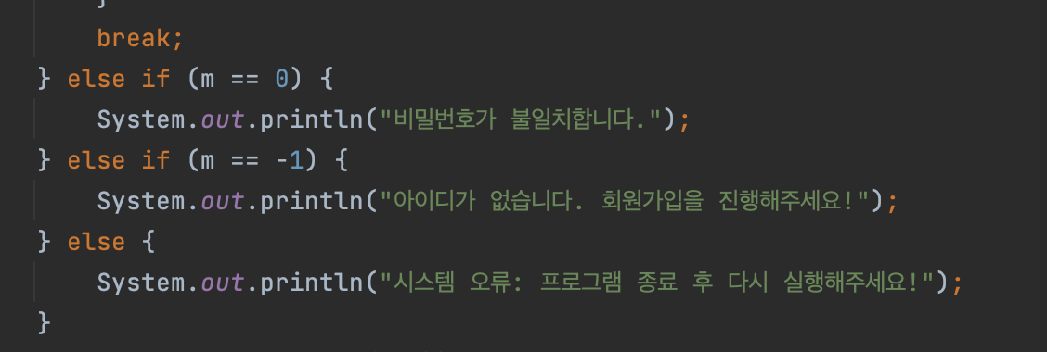
1조 | 쌍용강북교육센터
승차권 반환 | 핵심 로직 | SQL | 구현 코드 및 콘솔 화면 |
마이페이지
SQL / 구현 코드
-
콘솔
+

Slide 8
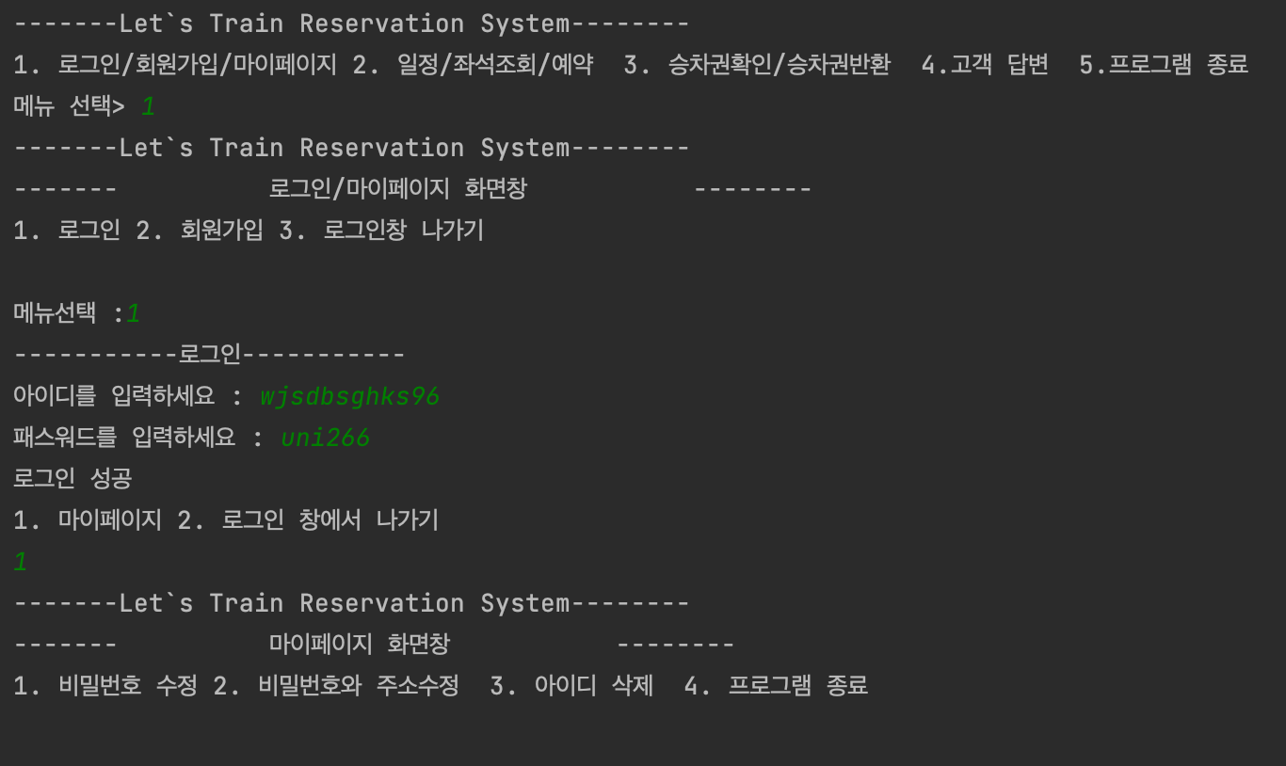
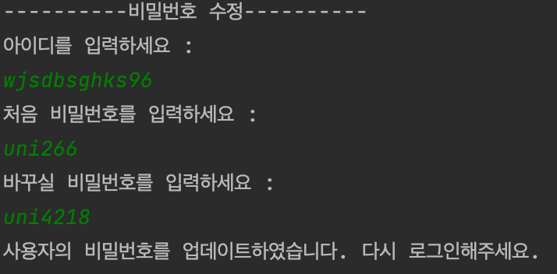
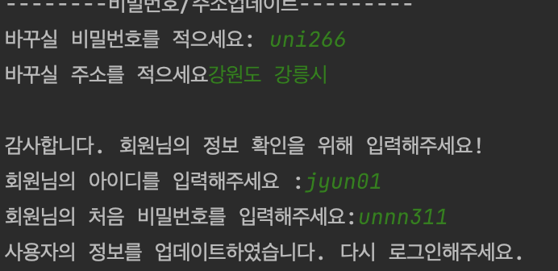
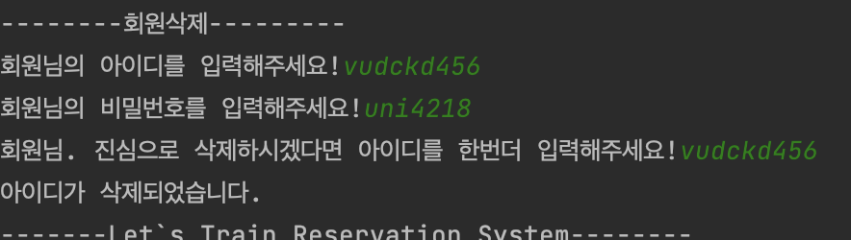
1조 | 쌍용강북교육센터
주제개요 | 일정계획 | 요구사항정의서 | 설계 | 이슈사항
마이페이지
+
콘솔
Flow Chart
-

Slide 9
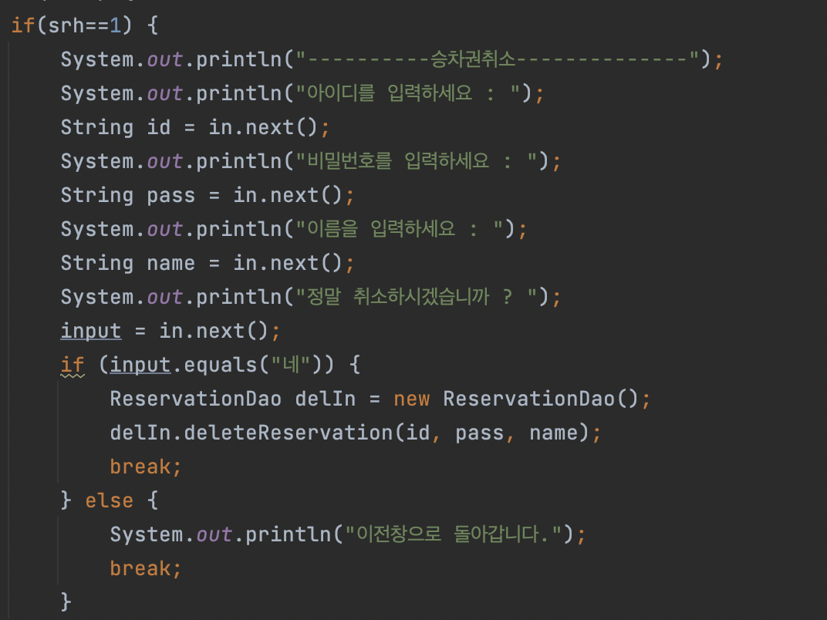
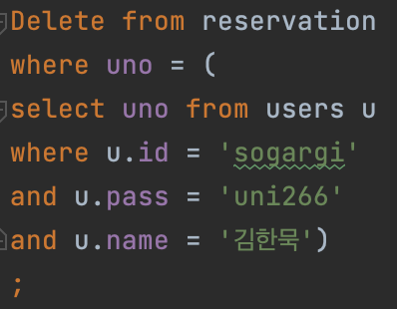
1조 | 쌍용강북교육센터
일정계획 | ERD | 마이페이지 | 승차권반환 | 이슈사항
승차권 반환
승차권 반환
+
ERD
-

Slide 10
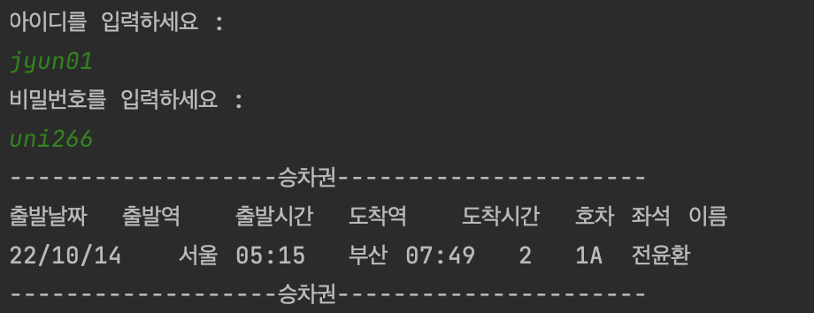
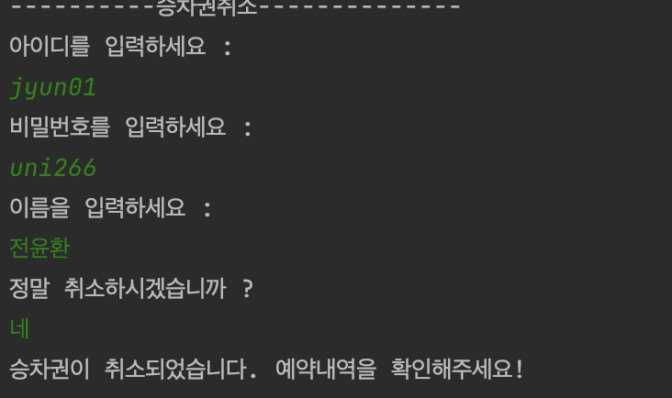
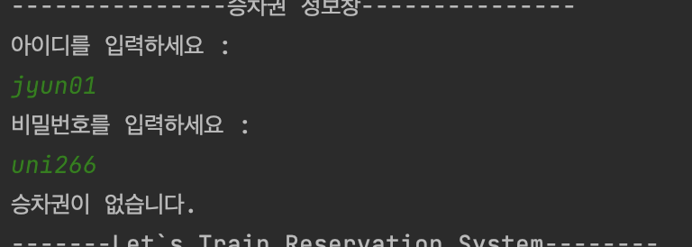
1조 | 쌍용강북교육센터
일정계획 | ERD | 마이페이지 | 승차권반환 | 이슈사항
승차권 반환
승차권 반환
+
ERD
-

Slide 11
1조 | 쌍용강북교육센터
이슈사항/고찰
이슈사항
1. 예외처리
이슈사항
-
2. 구간마다 다른 구간 예약의 알고리즘
3.코드의 조잡함과 DB 설계에 관한 아쉬움

